Slide 1
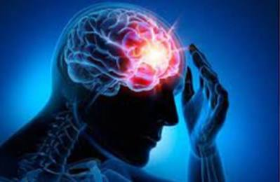
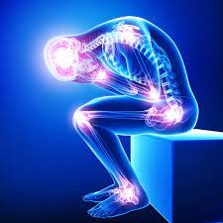
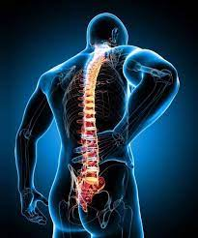
Фармакотерапія больового синдрому
Біль, без сумніву, є найчастішою скаргою, з якою доводиться мати справу лікарям.
Термін «біль» походить від латинського «poena», що перекладається як покарання.
Виконала:
Студентка 6 курсу, 6 групи Остапчук М.

Slide 2
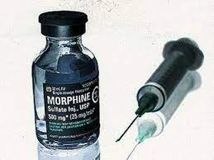
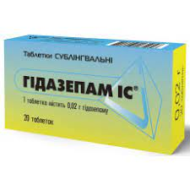
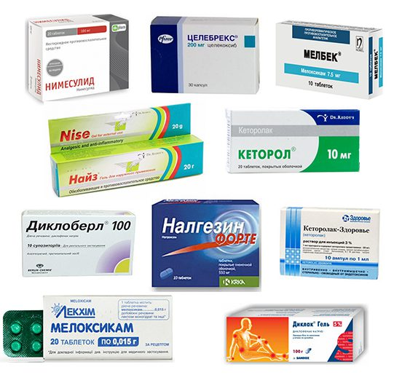
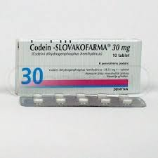
За даними ВООЗ, виходячи з масштабів поширення у розвинених країнах, щодо болю цілком можна застосувати термін «пандемія». Больові відчуття становлять до 40% від усіх скарг.
Із метою лікування больового синдрому використовують такі групи медикаментів:
Наркотичні анальгетики(опіоїди);
Нестероїдні протизапальні засоби;
Міорелаксанти;
Антидепресанти.
За тривалістю розрізняють гострі та хронічні больові синдроми; за місцем виникнення – вісцеральні, віддзеркалені, центральні чи периферичні синдроми; за локалізацією – глибокі чи поверхневі.

Slide 3
Етапи діагностики та лікування
A (Ask + Acess) = Регулярно запитувати про біль + систематично оцінювати
B (Believe) = Вірити пацієнту та членам сім’ї
C (Choose) = Обирати методи знеболення, які підходять пацієнту та відповідно до обставин
D (Deliver) = Надавати допомогу своєчасно, раціонально та узгоджено
E (Empower) = Давати пацієнтам і членам сім’ї можливість брати участь у прийнятті рішень
Ключові принципи лікування ХрБС
1. Постійний біль вимагає систематичного лікування.
2. Дуже важливо якнайшвидше почати контролювати біль.
3. Вибір ЛЗ залежить від типу болю та його інтенсивності.
4. Варто призначати комбінації ЛЗ, а не комбіновані ЛЗ.
5. Слід дотримуватися сходинок знеболення.
6. Призначати ад’ювантні анальгетики (коанальгетики).
7. Ніколи не використовувати плацебо.
8. Знеболювання безперервного болю слід призначати на регулярній основі, а не «за необхідності».

Slide 4
Триступенева схема (за ВООз)
Інтенсивність болю | Почати зі сходинки
1-3 | Слабкий біль
4-6 | Помірний біль
7-10 | Сильний біль

Slide 5
Ненаркотичні аналгетики (неопіоідні, аналгетики) – це лікарські різної хімічної структури, які володіють протизапальною, анальгезуючою та жарознижуючою діями та не мають наркогенного потенціалу.
Класифікація:
Анальгетики-антипіретики Власне НПЗЗ.
Похідні піразолону:Анальгін,Бутадіон.
Похідні аніліна:Парацетамол.
Похідні гетероарилоцтової к-ти:Кеторолак.
Похідні саліцилової к-ти :Аспірин
Похідні арилоцтвої :Диклофенак-натрій
Похідні арилпропіонової к-ти :Іупрофен
Індолоцтової к-ти :Індометацин
Оксиками:Мелоксикам
Коксиби:Целекоксиб

Slide 6
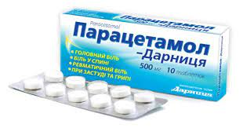
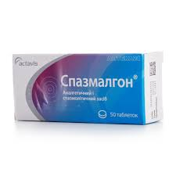
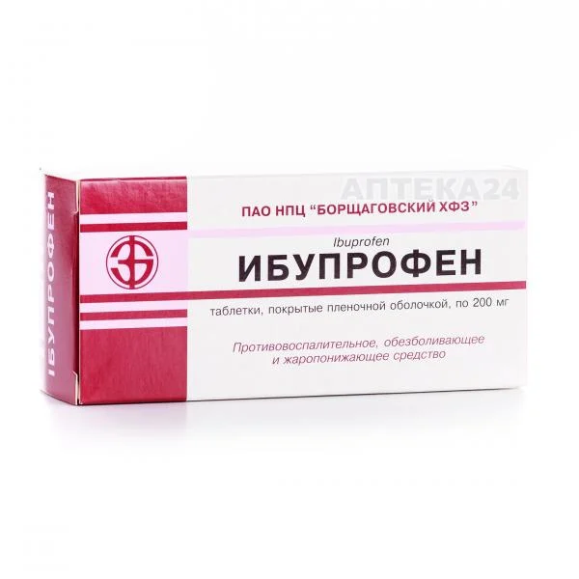
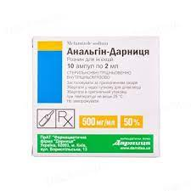
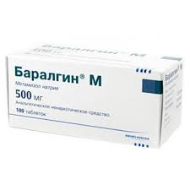
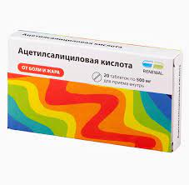
Показання до застосування анальгетиків - антипіретиків:
• Больовий синдром різного генезу, середньої та слабкої
інтенсивності (головний і зубний біль, біль у вусі, біль у
м'язах, суглобний біль)
• Лихоманка, гарячкові стани при інфекційно-запальних
захворюваннях – усі ННА, крім нефопаму, баралгіну,
андипалу
• Невралгія – усі ННА, крім баралгіну, андипалу
• Коліки – баралгін, спазмалгон, спазмовералгін НЕО.
• Спазми коронарних судин та судин мозку – реналган,
баралгін, спазмалгон в/в;
• Для зняття гіпертензивного кризу або гіпертензії
спричиненої спазмом судин – баралгін або спазмалгон в/в
• Мігрень – баралгін, седалгін, пенталгін, спазмовералгін
НЕО.
• Альгодисменорея

Slide 7
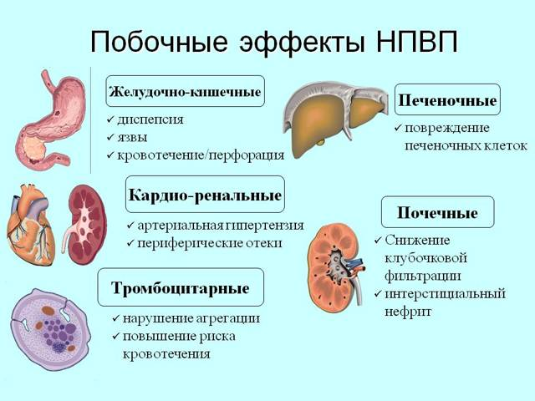
Побічні реакції:
Ульцерогенна дія на ШКТ: виразкова хвороба шлунка та
дванадцятипалої кишки, виразковий ентероколіт (неселективні
інгібітори ЦОГ)
Гепатотоксична дія (Парацетамол)
Нефротоксична дія,
Кардіотоксична дія (Коксиби)
Пригнічення
кровотворення
(тромбоцитопенія,
гранулоцитопенія, лейкопенія, анемія, в поодиноких випадках
– агранулоцитоз) - Анальгін
Синдром Стівенса — Джонсона, Синдро́ м Лає́ лла
Анафілактичний шок
Висипи на шкірі, кропив’янка, нудота.
БА (особливо аспірин, індометацин, ібупрофен);
Аспіринова ТРІАДА, непереносимість ацетилсаліцилової
кислоти - аспіринова астма, риніт – ринорея – риносинусит

Slide 8
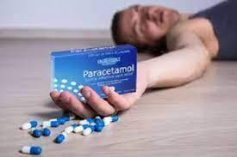
Отруєння парацетамолом може наступити:
при прийомі великих доз одноразово;
при тривалому прийомі препарату;
при підвищеній чутливості до нього.
Смертельна доза становить понад 150 мг на кілограм ваги
для дорослого.
Механізми токсичності парацетамолу
• Потрапляючи в шлунок, парацетамол швидко всмоктується
і надходить у кров. Основне розщеплення препарату на
метаболіти відбувається в печінці, які виводяться з сечею.
Період розпаду становить 1,5–2 години, але з-за
властивостей тривалої дії цього ЛЗ, всмоктування і
розщеплення триває ще й у тонкому кишечнику.
• Основний метаболіт — N-ацетил-b-бензохінонімін, який
утворюється в печінці і має токсичну дію. Його нейтралізує
глутатіон в печінці.
При виснаженні запасів і дефіциті глутатіону відбувається
накопичення метаболіту, який токсично діє на печінку, нирки
і підшлункову залозу. Виснаження запасів глутатіону
спостерігається при прийомі парацетамолу більше 10 грам.

Slide 9
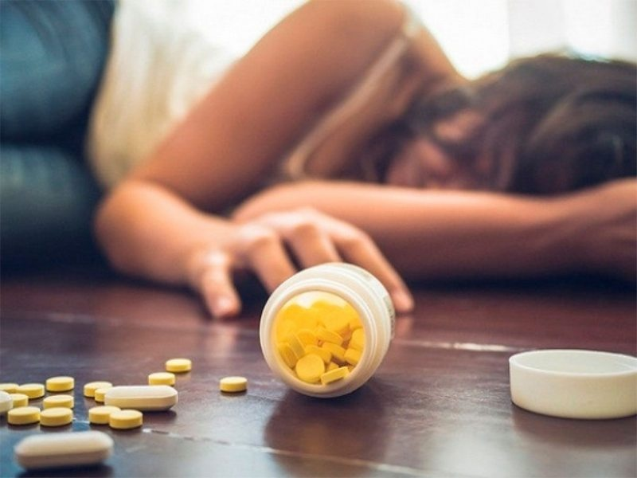
Симптоми отруєння парацетамолом
нудота і блювання;
виражені болі в правому підребер’ї;
відраза до їжі;
нездужання і загальна слабкість.
зниження температури та артеріального тиску;
выражені болі в животі;
гостра ниркова недостатність;
гіпоглікемія — зниження рівня глюкози в крові;
тромбоцитопенія — зниження рівня тромбоцитів в
крові;
• підвищене потовиділення;
• марення, судоми, кома;
• печінкова недостатність з жовтяницею.
Антидот парацетамола —
N-ацетилцистеїн (препарат АЦЦ в/в).

Slide 10
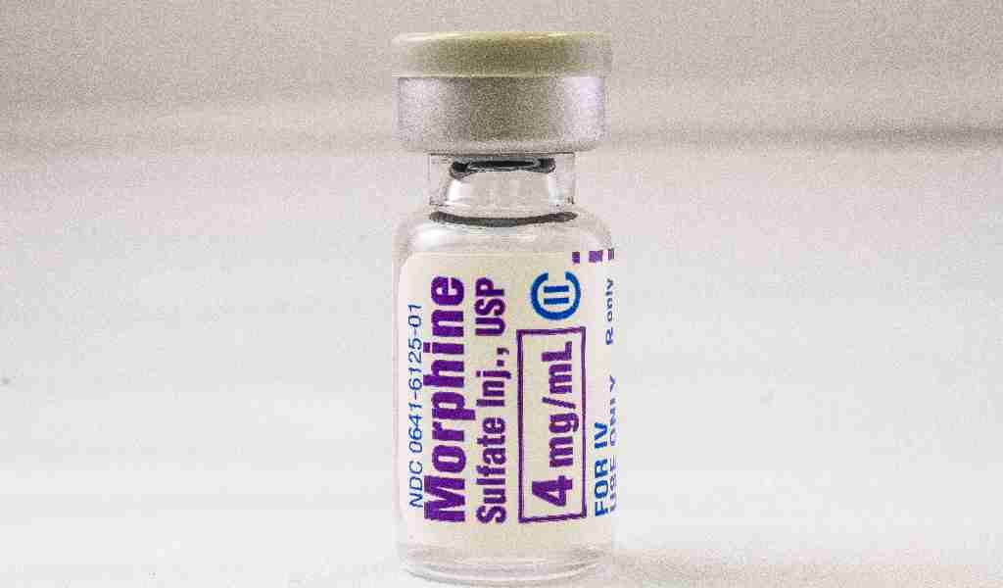
Наркотичні аналгетики – (an-заперечення, algos- біль)ЛР, рослинного або синтетичного походження,вибірково пригнічують сприйняття болю, що підвищують її переносимість та змінюють емоційне забарвлення, вегетативну і рухову реакцію на біль,при повторному застосуванні викликає пристрасть, що виражається в розвитку ейфорії і прояві синдромів психічної і фізичної залежності (наркоманії), а також абстинентного синдрому. «Опіати» - речовини, отримані з опію (морфін, кодеїн).«Опіоїди» - синтетичні препарти НА.

Slide 13
Морфін-відноситься до природніх наркотичних аналгетиків дія розпочинаеться через 10-15 хв та тривалість 3-6 годзменшення задухи при серцевій астмі та набряку легень (зменшується венозний приплив до серця і легеневий застій, знижується активність дц). знижується тиск в системі легеневої артерії, розширюються бронхіоли, зменшується споживання кисню) не використовують для знеболення пологів
ТРИАДА СИМПТОМІВ ОТРУЄННЯ :пригнічення дихання, періодичне апное – дихання Чейна-Стокса (ціаноз слизових оболонок, шкірні покриви бліді, холодні) міоз (якщо спостерігалась тривала дихальна депресія, під впливом гіперкапнії зіниці можуть бути розширені – мідріаз, без реакції на світло, спостерігається у агонуючих пацієнтів) підвищення сухожилкових рефлексів (ліктьового, колінного); сон, що переходить в кому;гіперкінези, судоми;затримка сечі,анурія;гіпотермія;блювота;бронхоспазм;набряк мозку, набряк легенів;зниження серцевої діяльності.
Симптоми гострого отруєння морфіном:
Ознаки інтоксикації спостерігаються вже при дозі морфіну в 60 мг; доза 100-120 мг можуть
бути причиною важких отруєнь, а доза 250 мг вказується як смертельна для людини.
Смерть при отруєнні морфіном зазвичай настає протягом перших 6 годин.

Slide 14
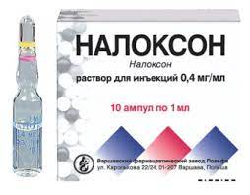
НЕВІДКЛАДНА ДОПОМОГА
Введення антагоніста - Налоксону г / х .Підтримка життєво важливих функцій: забезпечення адекватного дихання (ШВЛ і оксигенотерапія) Незалежно від шляхів і часу введення морфіну необхідно промити шлунок 0,05% розчину калію перманганату (окисляє морфін в неактивну форму - оксіморфін) – якщо пацієнт знаходиться в свідомості адсорбуючі засоби, сольові проносні, форсований діурез повторне введення атропіну сульфату для зниження тонусу парасимпатичної нервової системи симптоматична терапія включає в себе: боротьбу з ацидозом (введення бікарбонату натрію); зігрівання; катетеризація сечового міхура ,якщо смерть при отруєнні опіоїдами не наступила в перші 6-12 год,прогноз вважається сприятливим, тому що за цей час велика частина введеного препарату інактивується.

Slide 15
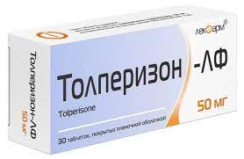
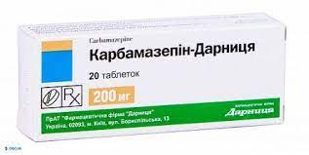
Міорелаксанти
Підвищення м’язового тонусу, спастичні скорочення м’язів часто є одним із компонентів виникнення так званого міофасціального больового синдрому, для лікування якого використовують препарати, що мають антиконвульсивні властивості.
Антидепресанти
Наявність у пацієнтів із хронічним болем симптомів депресії є показанням до призначення психотропних препаратів, зокрема трициклічних антидепресантів.

